Slide 1
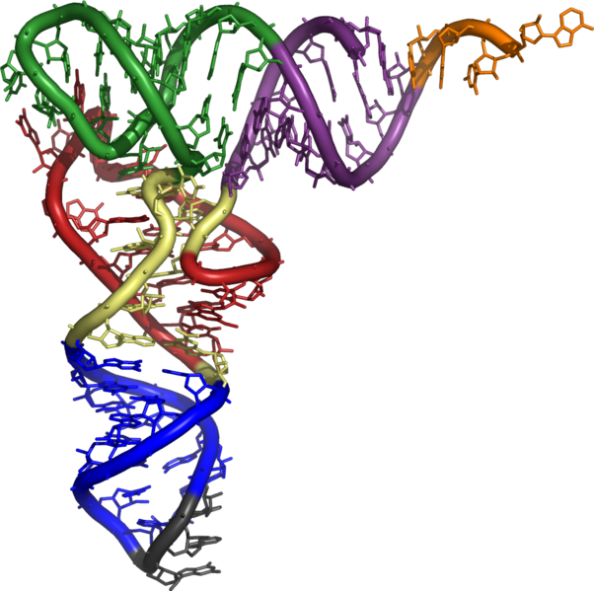
Творческий проект по биологии на тему: "Гормоны"
Работу подготовили:
Ученица 10 класса
Скрипник В.

Slide 2
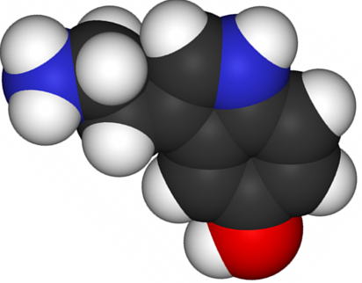
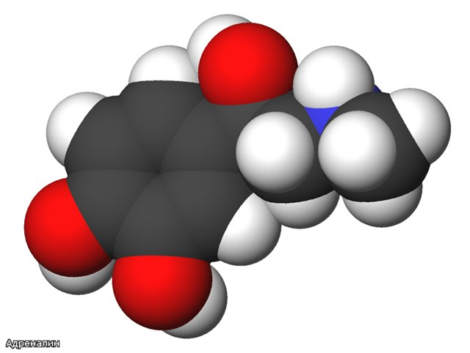
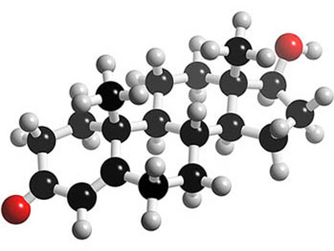
Гормо́ны — это биологически
активные вещества, помогающие регулировать обмен веществ, вырабатываемые твоими железами. Каждый гормон оказывает особое воздействие на организм в целом или на его отдельные органы. При этом все гормоны тесно взаимодействуют друг с другом. Гормоны влияют на все аспекты твоей жизни - с момента зачатия и до самой смерти.

Slide 3
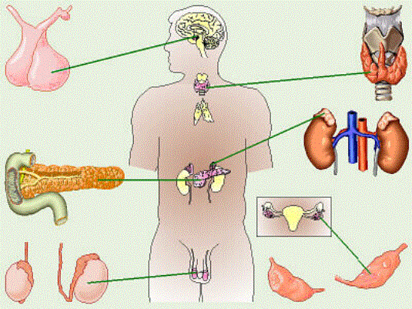
гипоталамус+гипофиз
щитовидная железа
надпочечник
поджелудочная железа
яички мужчины
яичник женщины

Slide 4
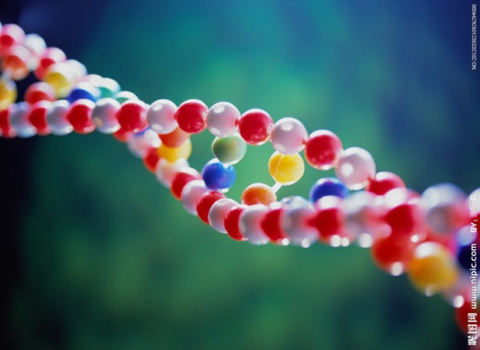
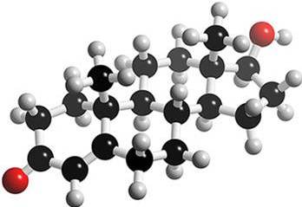
Свойства гормонов
Стимулируют рост всего организма
Влияют на настроение
Стимулируют апоптоз
Поддерживают иммунную систему
Регулируют метаболизм
Подготавливают организм к спариванию, борьбе, бегу и другим активным действиям
Подготавливают организм к следующему жизненному периоду — половому созреванию,
Контролируют репродуктивный цикл
Вызывают чувство голода и насыщения
Вызывают половое влечение

Slide 5
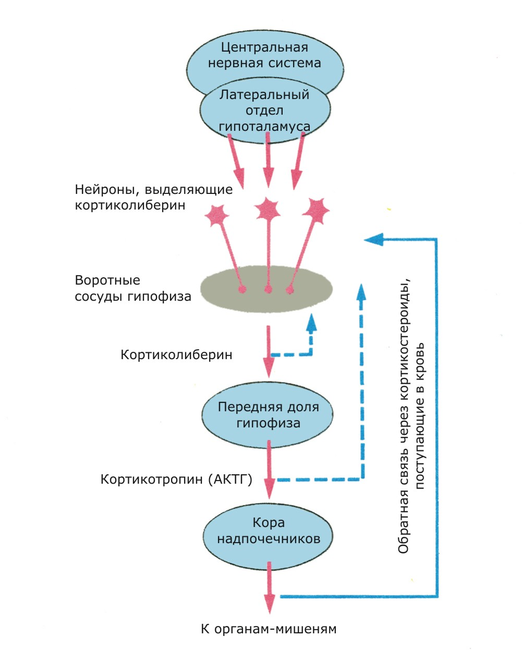
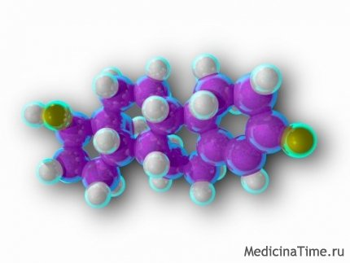
Гормоны передают информацию от одного органа в другой, связывают один орган с другим. Это позволяет достичь баланса в работе всего организма.

Slide 6
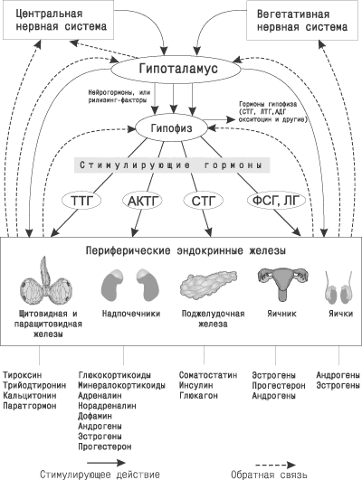
Гипоталамус – высший центр эндокринной системы.
Он контролирует и объединяет эндокринные механизмы регуляции с нервной системой. В нем находятся нейрогормоны, регулирующие выделение гормонов другими эндокринными железами.
Центральным органом эндокринной системы является также гипофиз.
Как видно из рис. , в ответ на информацию, поступающую от центральной и вегетативной нервной системы, гипоталамус выделяет нейрогормоны, которые дают команду гипофизу ускорить или замедлить выработку стимулирующих гормонов.

Slide 7
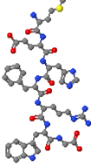
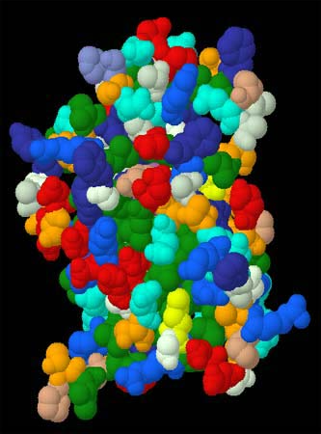
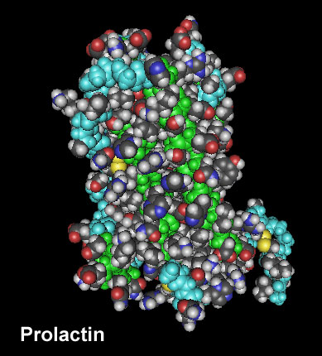
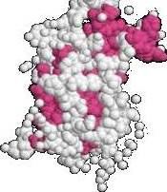
Гормоны гипофиза
Гормон роста (Соматотропин)
Кортикотропин
Тиреотропин
Пролактин
Управляет секрецией гормонов коры надпочечников
Управляет процессами роста и развития; стимулирует синтез белков
Вызывает и поддерживает выработку молока в молочных железах
Стимулирует выработку и секрецию гормонов щитовидной железы

Slide 8
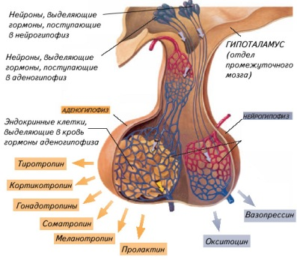

Slide 9
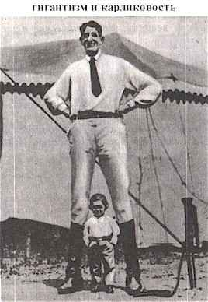
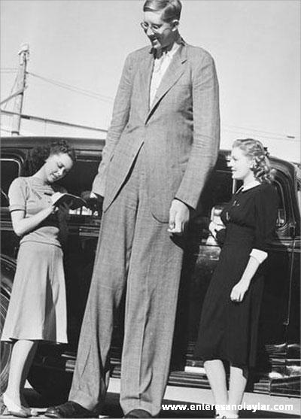
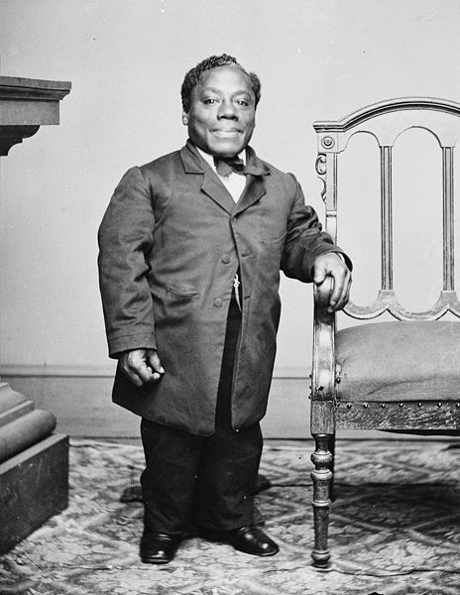
Гиперфункция гормонов гипофиза
Гипофункция гормонов гипофиза
Гигантизм
Карликовость

Slide 10
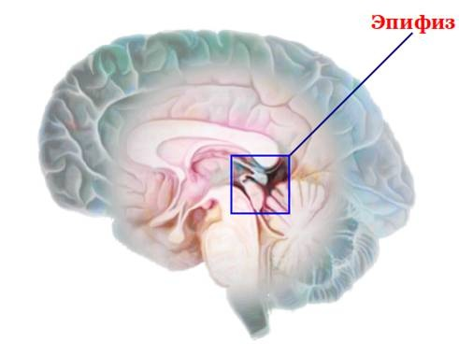
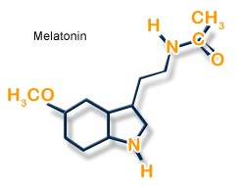
Гормоны Эпифиза
Мелатонин
Регулирует цикл сна, ритмы тела, увеличивает аппетит,способствует отложению жиров.

Slide 11

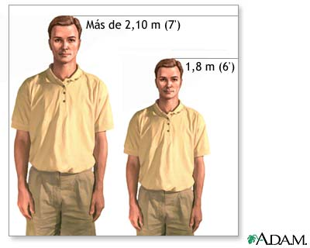
Гиперфункция
гормонов эпифиза
Гипофункция гормонов
эпифиза
Позднее половое созревание
Раннее половое созревание
Гигантизм

Slide 12
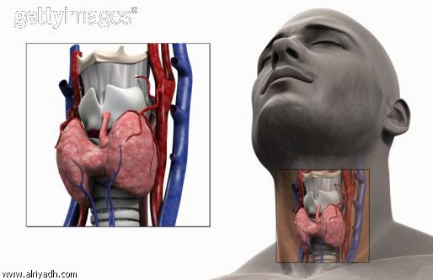
Гормоны щитовидной железы
Трийодтиронин
Тироксин
Тирокальцитонин
Во многом аналогичен тироксину
Регулирует обмен кальция в организме, снижает количество кальция в крови и увеличивает в костной ткани
Ускоряет обмен веществ в организме, повышает возбудимость центральной нервной системы

Slide 13
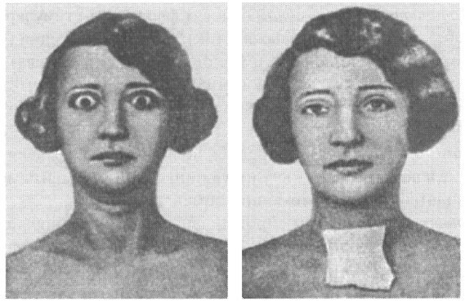
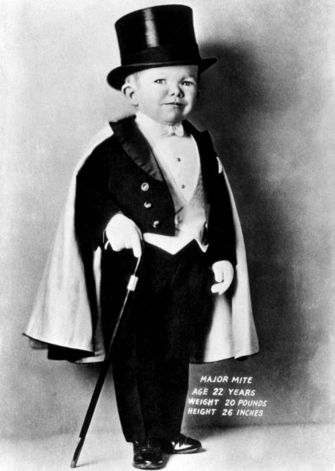
Гиперфункция
гормонов щитовидной железы
Гипофункция
гормонов щитовидной
железы
Базедова болезнь
Усиленный обмен веществ
Микседема
В молодом возрасте карликовость и кретинизм

Slide 14
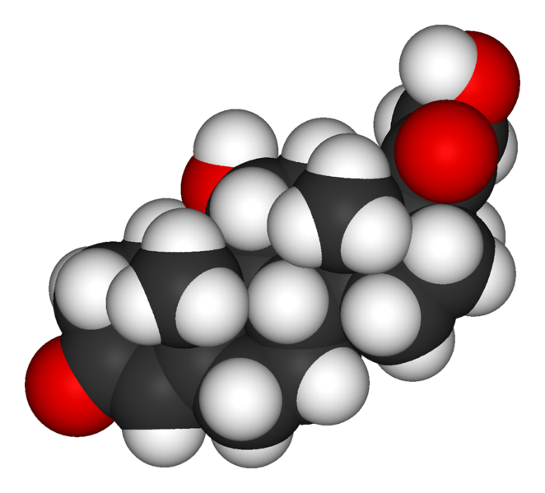
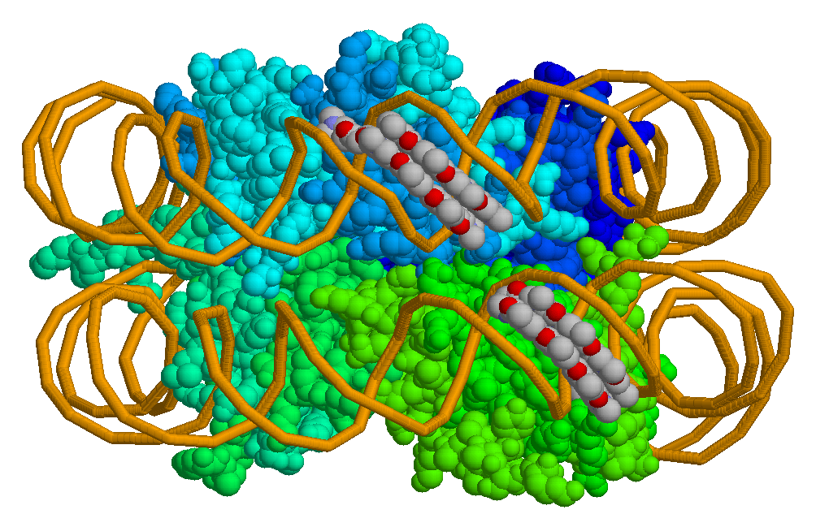
Гормоны надпочечников
Адреналин
Кортизол
Глюкокортикоиды
У человека повышается сахар в крови для работы мышц, учащается дыхание, повышается тонус кровеносных сосудов. Таким образом, человек находится на максимуме физических и психических способностей.
Запускает иммунные механизмы защиты и защищает от стресса (активизируется деятельность сердечной мышцы, улучшается работа мозга.
Антистрессовое и противошоковое действие,влияние на обмен веществ,взаимоотношения с другими гормонами, иммунорегулирующее действие,антиаллергическое действие.

Slide 15
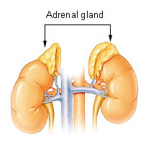
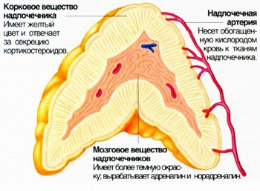
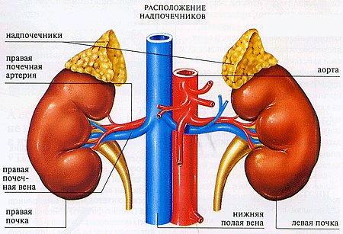

Slide 16
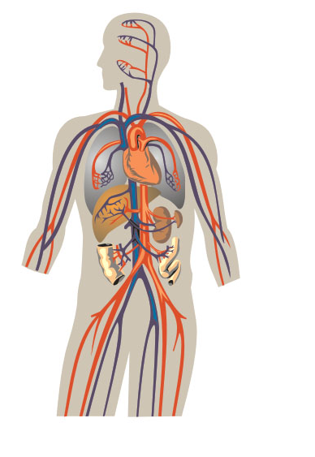
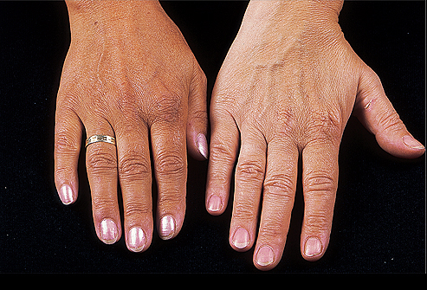
Гиперфункция
гормонов надпочечников
Гипофункция
гормонов надпочечников
Возбудимость
нарушения работы сердечнососудистой системы
Бронзовая болезнь похудения кожа приобретает бронзовый цвет

Slide 17
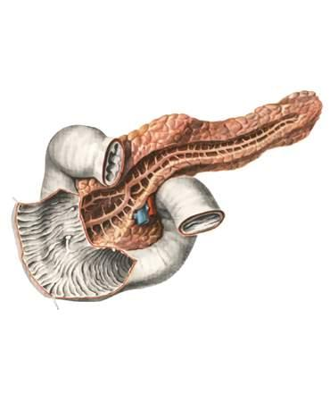
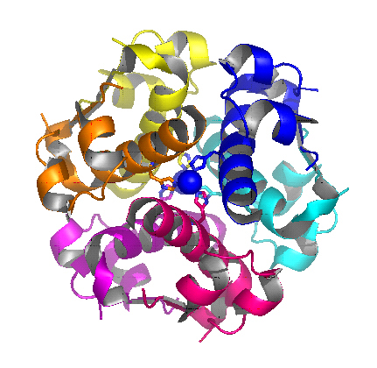
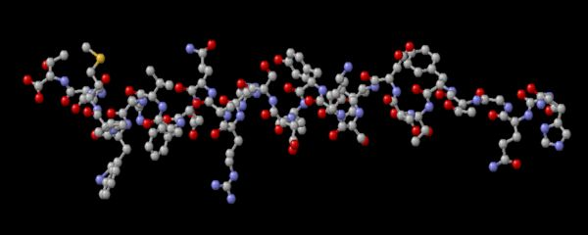
Гормоны поджелудочной железы
Глюкагон
Инсулин
Повышает содержание глюкозы в крови
Понижает сахар в крови

Slide 18
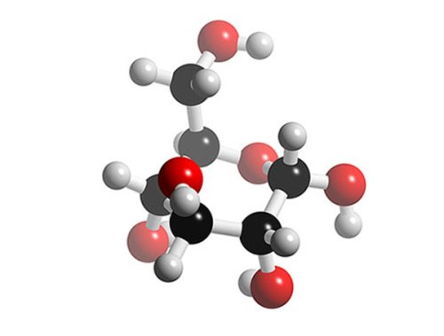
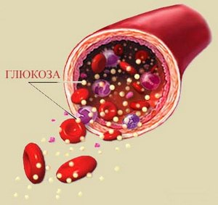
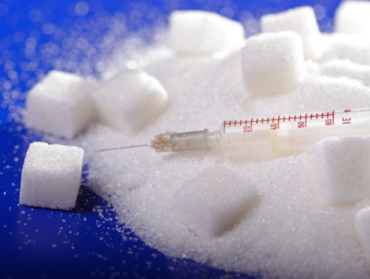
Гиперфункция
гормонов поджелудочной железы
Гипофункция
гормонов поджелудочной железы
Шок судороги
падение уровня глюкозы в крови
Сахарный диабет
появляется сахар в моче

Slide 19
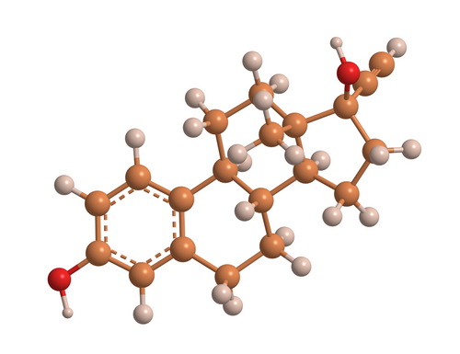
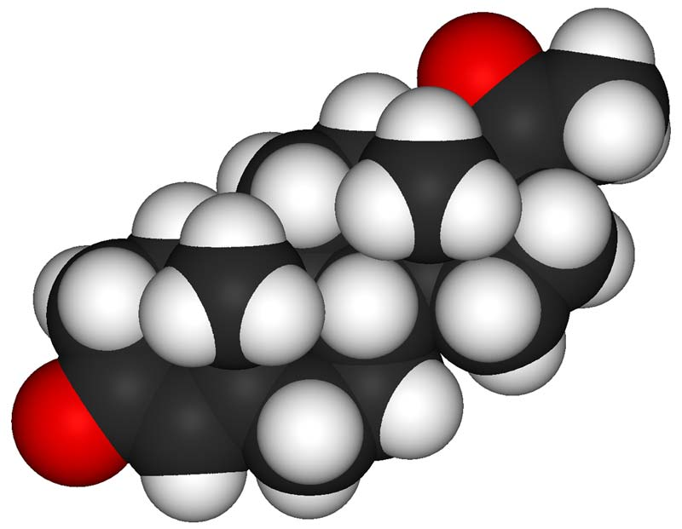
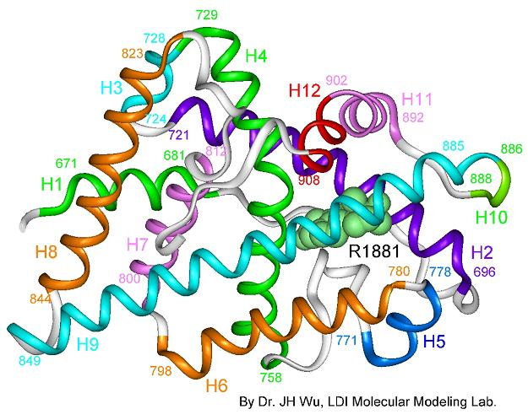
Половые гормоны
Эстрогены
Андрогены
Прогестерон
Отвечают за женские вторичные половые признаки, кроме того, эстрогены вызывают прилив сил, поднимают настроение, придают радостный блеск глазам, разглаживают кожу.
Именно этот гормон отвечает за развитие мужских первичных и вторичных половых признаков. Усиливает синтез белка, что приводит к ускорению процессов роста, физического развития, увеличению мышечной массы.
Способствует вынашиванию плода, повышает аппетит,
оказывает успокоительный и обезболивающий эффект.

Slide 20
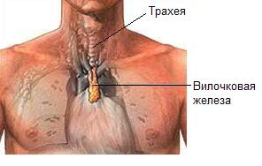
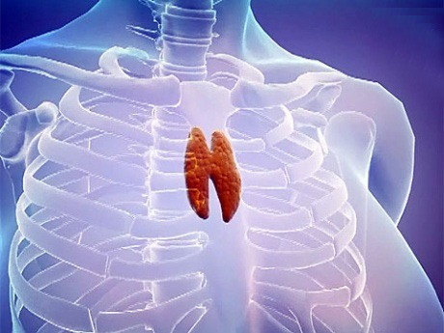
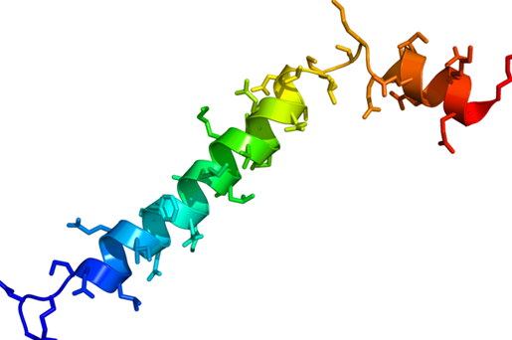
Гормон Тимуса
(эндокринная железа, играющая важную роль в формировании иммунитета)
Тимозин
Регулирует рост скелета, участвует в управлении иммунными реакциями в течении первых 10-15 лет жизни.

Slide 21
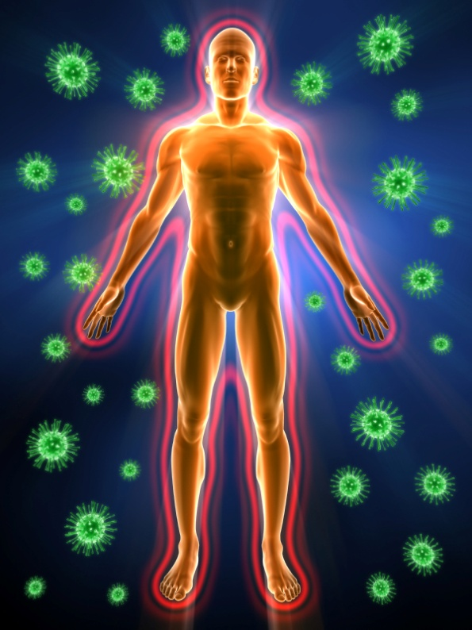
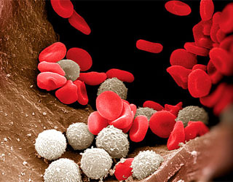
Гиперфункция
гормонов тимуса
Гипофункция
гормонов тимуса
Нарушение работы иммунной системы повышения синтеза лейкоцитов
Снижение имунитета
раннее половое созревание

Slide 22

Трудно переоценить роль гормонов. Их работу можно сравнить с игрой оркестра, когда любой сбой или фальшивая нота нарушают гармонию. Берегите себя и следите за своим здоровьем!

